Slide 1
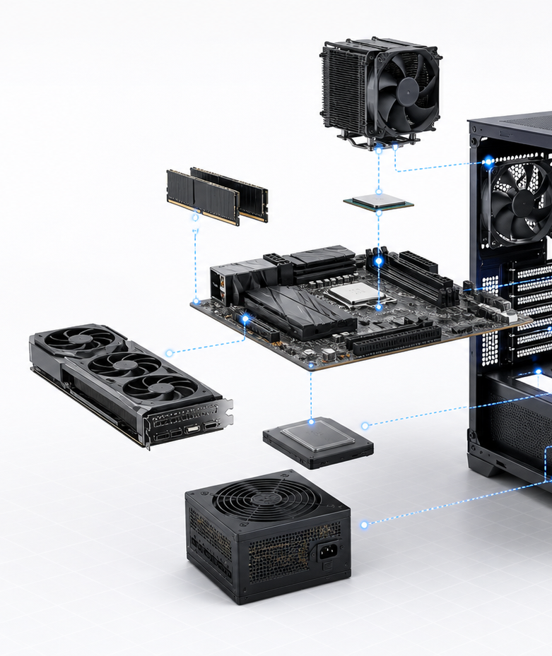
PROYECTO APT · FASE 1
PC Forge
Arma tu PC
con confianza
Foro especializado + asistencia inteligente
para elegir, validar y ensamblar componentes.
Anthony Ward · Vicente Becerra
Ingeniería en Informática · Sede Antonio Varas
Notes:
Portada del proyecto PC Forge y datos del equipo.
[Sources]
- 1.5_GuiaEstudiante_Fase 1_Definicion Proyecto APT (Español).docx
- 1.4_APT122_FormativaFase1.docx
- Diarios personales de Anthony Ward y Vicente Becerra

Slide 2
ÍNDICE
Del problema a una propuesta ejecutable
01
Fundamentar
Introducción · Objetivos · Contexto · Problemática
02
Definir la solución
Solución · Factibilidad
03
Planificar
Metodología · Roles · Plan · Arquitectura
04
Demostrar calidad
Competencias · Evidencias · Riesgos · Seguridad
05
Validar viabilidad
Modelo de negocio · Mockup · Conclusión
02
Notes:
Índice actualizado para la versión ampliada.
[Sources]
- 1.5_GuiaEstudiante_Fase 1_Definicion Proyecto APT (Español).docx
- 1.4_APT122_FormativaFase1.docx
- Diarios personales de Anthony Ward y Vicente Becerra

Slide 3
INTRODUCCIÓN
Decidir, validar y aprender en un solo lugar
PC Forge reúne la orientación que hoy está dispersa.
Decidir
Traducir necesidades y presupuesto en una configuración posible.
Una plataforma web para usuarios novatos y experimentados, respaldada por un asistente de IA y una comunidad especializada.
Validar
Detectar incompatibilidades antes de realizar una compra.
Aprender
Explicar el porqué de cada recomendación con IA, guías y foro.
03
Notes:
Síntesis de la propuesta y de sus públicos objetivo.
[Sources]
- 1.5_GuiaEstudiante_Fase 1_Definicion Proyecto APT (Español).docx
- 1.4_APT122_FormativaFase1.docx
- Diarios personales de Anthony Ward y Vicente Becerra

Slide 4
OBJETIVOS DOCUMENTADOS
Un objetivo general orienta cuatro resultados específicos
OBJ. 1
OBJ. 2
OBJ. 3
OBJ. 4
01 Desarrollar
02 Implementar
03 Integrar
04 Asegurar
Una plataforma web interactiva y un foro especializado.
Un chatbot con asistencia personalizada para armar PCs.
Técnicas de deep learning para mejorar las respuestas.
Una solución alineada con necesidades y expectativas.
Resultado: plataforma web
Resultado: chatbot funcional
Resultado: mayor precisión
Resultado: experiencia validada
OBJETIVO GENERAL
Desarrollar y lanzar PC Forge para orientar el armado y la selección según uso y presupuesto.
04
Notes:
Objetivo general y objetivos específicos documentados en la guía.
[Sources]
- 1.5_GuiaEstudiante_Fase 1_Definicion Proyecto APT (Español).docx
- 1.4_APT122_FormativaFase1.docx
- Diarios personales de Anthony Ward y Vicente Becerra

Slide 5

CONTEXTO
Armar un PC exige coordinar decisiones interdependientes
Uso
define la exigencia
Presupuesto
limita las alternativas
Compatibilidad
conecta cada pieza
Disponibilidad
obliga a recalcular
El usuario no necesita más información: necesita orientación confiable.
05
Notes:
Contexto de decisión de compra y armado de computadores.
[Sources]
- 1.5_GuiaEstudiante_Fase 1_Definicion Proyecto APT (Español).docx
- 1.4_APT122_FormativaFase1.docx
- Diarios personales de Anthony Ward y Vicente Becerra

Slide 6
PROBLEMÁTICA
La información existe, pero no está conectada
01
02
03
Información fragmentada
Compatibilidad compleja
Consejos sin contexto
Foros, videos y fichas técnicas responden partes distintas del problema.
Sockets, potencia, formato y rendimiento deben evaluarse en conjunto.
Una recomendación genérica ignora el uso real y el presupuesto disponible.
Dudas y tiempo perdido
Compras equivocadas
Configuraciones desalineadas
Consecuencia
La decisión puede ser costosa antes de instalar una sola pieza.
06
Notes:
Problema: información dispersa, incompatibilidad y brecha de conocimiento.
[Sources]
- 1.5_GuiaEstudiante_Fase 1_Definicion Proyecto APT (Español).docx
- 1.4_APT122_FormativaFase1.docx
- Diarios personales de Anthony Ward y Vicente Becerra

Slide 7
SOLUCIÓN
PC Forge guía cada decisión antes de la compra
1
2
3
Entender
Validar
Acompañar
Uso, presupuesto y prioridades del usuario.
Compatibilidad, equilibrio y restricciones técnicas.
Asistente IA, guías paso a paso y comunidad.
Propuesta de valor: recomendaciones explicables y una ruta de armado personalizada.
07
Notes:
Solución: plataforma web, chatbot, orientación paso a paso y comunidad.
[Sources]
- 1.5_GuiaEstudiante_Fase 1_Definicion Proyecto APT (Español).docx
- 1.4_APT122_FormativaFase1.docx
- Diarios personales de Anthony Ward y Vicente Becerra

Slide 8
FACTIBILIDAD DOCUMENTADA
El proyecto es viable si la IA se prueba desde el inicio
Fundamento documentado
El equipo dispone de experiencia web, computadores adecuados y un semestre planificable; entrenar la IA es la condición más sensible.
01
02
03
Equipo
Recursos
Condición crítica
Experiencia en desarrollo web
Computadores con capacidad suficiente
Entrenamiento del chatbot
Intereses complementarios en QA e IA
Herramientas de desarrollo disponibles
Calidad de la información
Trabajo coordinado durante el semestre
Scrum para adaptarse y priorizar
Alcance frente al tiempo disponible
CONTROL
prototipar primero el chatbot y conservar una alternativa con reglas validadas
08
Notes:
Factibilidad documentada; el control temprano del chatbot es una recomendación propuesta.
[Sources]
- 1.5_GuiaEstudiante_Fase 1_Definicion Proyecto APT (Español).docx
- 1.4_APT122_FormativaFase1.docx
- Diarios personales de Anthony Ward y Vicente Becerra

Slide 9
METODOLOGÍA · ROLES
Scrum adapta el trabajo y distribuye responsabilidades
Ciclos cortos
Fortalezas y responsabilidades
Cada sprint transforma una hipótesis en una evidencia revisable.
Basadas en los intereses profesionales declarados.
Anthony · QA e integración
01
Planificar
Pruebas, criterios de aceptación, integración de plataformas y trazabilidad.
priorizar backlog
02
Construir
integrar incremento
Vicente · IA, datos y backend
03
Validar
Servicio inteligente, datos de conocimiento y lógica de recomendación.
probar con criterios
04
Mejorar
ajustar el siguiente sprint
Responsabilidad compartida
Producto, planificación, interfaz, documentación y revisión de cada sprint.
09
Notes:
Scrum y responsabilidades basadas en los intereses declarados por los integrantes.
[Sources]
- 1.5_GuiaEstudiante_Fase 1_Definicion Proyecto APT (Español).docx
- 1.4_APT122_FormativaFase1.docx
- Diarios personales de Anthony Ward y Vicente Becerra

Slide 10
PLAN DE TRABAJO PROPUESTO
El semestre se convierte en cuatro tramos verificables
Sem. 1–3
Sem. 4–7
Sem. 8–13
Sem. 14–18
01 Definir
02 Diseñar
03 Construir
04 Certificar
Requisitos, alcance, backlog y evidencias.
UX, arquitectura, datos y prototipo.
Foro, builder, IA e integración continua.
Pruebas, seguridad, despliegue y memoria.
Salida: MVP acordado
Salida: diseño validado
Salida: incremento usable
Salida: entrega final
Cadencia
3 encuentros semanales · revisión por sprint · evidencia actualizada
10
Notes:
Plan propuesto de 18 semanas; debe validarse con el docente.
[Sources]
- 1.5_GuiaEstudiante_Fase 1_Definicion Proyecto APT (Español).docx
- 1.4_APT122_FormativaFase1.docx
- Diarios personales de Anthony Ward y Vicente Becerra

Slide 11
MAPA TECNOLÓGICO · ARQUITECTURA PROPUESTA
La arquitectura conecta web, datos, IA y comunidad
Modelo de datos
Información escalable
Usuarios
Plataforma web
Lógica de la solución
Chatbot
Deep learning
Novatos y expertos
Interfaz y foro
Integración
Comunidad
Preguntas y guías
Gestión
Scrum · pruebas · mantenimiento
Integración
cada componente puede validarse de forma independiente antes de integrarse
11
Notes:
Arquitectura funcional propuesta sin atribuir tecnologías no seleccionadas por el equipo.
[Sources]
- 1.5_GuiaEstudiante_Fase 1_Definicion Proyecto APT (Español).docx
- 1.4_APT122_FormativaFase1.docx
- Diarios personales de Anthony Ward y Vicente Becerra

Slide 12
COMPETENCIAS DEL PERFIL DE EGRESO
Las competencias se demuestran con evidencias concretas
Competencia
Aplicación en PC Forge
Evidencia verificable
Pruebas y certificación
Definir criterios, automatizar pruebas y corregir defectos.
Plan de pruebas · resultados · mejoras
Gestión de proyectos
Priorizar backlog, controlar sprints y tomar decisiones de alcance.
Roadmap · tablero · retrospectivas
Modelos de datos
Diseñar información de usuarios, builds, componentes y publicaciones.
Modelo ER · migraciones · diccionario
Desarrollo de software
Construir, integrar, desplegar y mantener los módulos.
Repositorio · CI/CD · versión desplegada
12
Notes:
Competencias e indicadores de calidad asociados al proyecto.
[Sources]
- 1.5_GuiaEstudiante_Fase 1_Definicion Proyecto APT (Español).docx
- 1.4_APT122_FormativaFase1.docx
- Diarios personales de Anthony Ward y Vicente Becerra

Slide 13
EVIDENCIAS PROPUESTAS
Cada etapa deja evidencia revisable del aprendizaje
Actividad clave
Evidencia
Por qué demuestra avance
Definición del MVP
Backlog + requisitos
Fija alcance y necesidades
Modelo de datos
Modelo ER + diccionario
Demuestra diseño escalable
Plataforma + chatbot
Demo integrada + repositorio
Demuestra construcción e integración
Validación final
Plan de pruebas + resultados
Demuestra calidad y mejoras
13
Notes:
Evidencias propuestas; la tabla entregada estaba pendiente de acuerdo con el docente.
[Sources]
- 1.5_GuiaEstudiante_Fase 1_Definicion Proyecto APT (Español).docx
- 1.4_APT122_FormativaFase1.docx
- Diarios personales de Anthony Ward y Vicente Becerra

Slide 14
RIESGOS Y MITIGACIONES
Los riesgos se controlan con decisiones tempranas
Impacto
Mitigación prioritaria
ALTO
1
1
Prototipo temprano
2
Validar el chatbot antes de cerrar la arquitectura.
Alcance excesivo
Entrenamiento de IA
2
MVP priorizado
Foro, orientación y compatibilidad como núcleo.
3
3
Fuentes controladas
4
Datos de componentes revisados y trazables.
Coordinación tardía
Datos incompletos
4
Cadencia fija
BAJO
Tres encuentros semanales y seguimiento por sprint.
Probabilidad BAJA
ALTA
14
Notes:
Riesgos derivados de alcance, IA, datos y coordinación; mitigaciones propuestas.
[Sources]
- 1.5_GuiaEstudiante_Fase 1_Definicion Proyecto APT (Español).docx
- 1.4_APT122_FormativaFase1.docx
- Diarios personales de Anthony Ward y Vicente Becerra

Slide 15
SEGURIDAD PROPUESTA
Seguridad en cada capa construye confianza
Identidad
Registro seguro · MFA opcional · sesiones protegidas
Aplicación
Validación de entradas · OWASP · límites de solicitudes
Datos
Cifrado en tránsito y reposo · mínimos datos · respaldos
IA y comunidad
Moderación · defensa ante prompt injection · fuentes trazables
Operación
Secretos fuera del código · logs · alertas · parcheo continuo
Principio transversal: mínimo privilegio + trazabilidad + privacidad desde el diseño
15
Notes:
Controles de seguridad propuestos para diseño, datos y operación.
[Sources]
- 1.5_GuiaEstudiante_Fase 1_Definicion Proyecto APT (Español).docx
- 1.4_APT122_FormativaFase1.docx
- Diarios personales de Anthony Ward y Vicente Becerra

Slide 16
MODELO DE NEGOCIO PROPUESTO
El negocio debe crecer sin comprometer la confianza
Hipótesis a validar
La utilidad gratuita crea comunidad; la monetización aparece cuando agrega valor sin sesgar la recomendación.
01
02
03
Usuarios
Valor
Ingresos posibles
Personas que arman su primer PC
Builder con compatibilidad
Afiliación transparente
Entusiastas que comparan configuraciones
Asistente explicable
Plan Pro opcional
Comunidad que comparte experiencia
Guías y foro especializado
Servicios B2B en una fase posterior
Regla de confianza
separar claramente recomendación, publicidad y enlaces afiliados
16
Notes:
Modelo de negocio propuesto; sus hipótesis requieren validación.
[Sources]
- 1.5_GuiaEstudiante_Fase 1_Definicion Proyecto APT (Español).docx
- 1.4_APT122_FormativaFase1.docx
- Diarios personales de Anthony Ward y Vicente Becerra

Slide 17
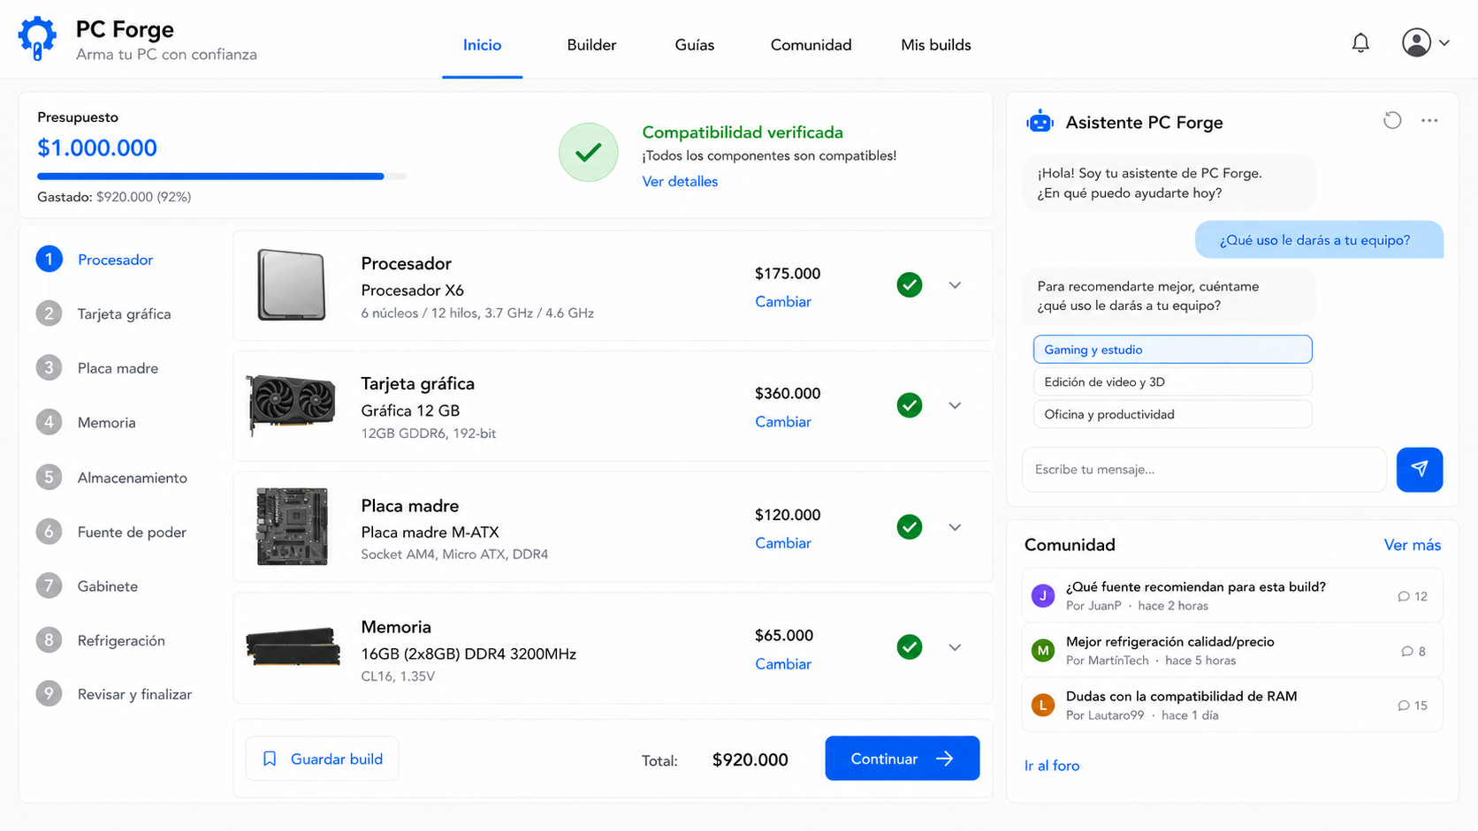
EXPERIENCIA DE PRODUCTO
Una pantalla reúne guía, compatibilidad y comunidad
17
Notes:
Mockup conceptual generado para la presentación; no constituye software implementado.
[Sources]
- 1.5_GuiaEstudiante_Fase 1_Definicion Proyecto APT (Español).docx
- 1.4_APT122_FormativaFase1.docx
- Diarios personales de Anthony Ward y Vicente Becerra
- mockup-pc-forge.png — concepto visual generado para esta presentación

Slide 18
CONCLUSIÓN
PC Forge integra necesidad real y competencias profesionales
Una propuesta relevante, factible y coherente con el perfil de egreso.
01
Relevante
Aborda la falta de orientación confiable y personalizada.
02
Factible
El equipo y los recursos están disponibles; la IA se controla como riesgo.
03
Formativa
Integra pruebas, gestión, datos, desarrollo web e inteligencia artificial.
Siguiente hito
Acordar evidencias → validar el MVP → iniciar sprint 1
18
Notes:
Síntesis y siguiente hito propuesto para iniciar la ejecución.
[Sources]
- 1.5_GuiaEstudiante_Fase 1_Definicion Proyecto APT (Español).docx
- 1.4_APT122_FormativaFase1.docx
- Diarios personales de Anthony Ward y Vicente Becerra

